Slide 1
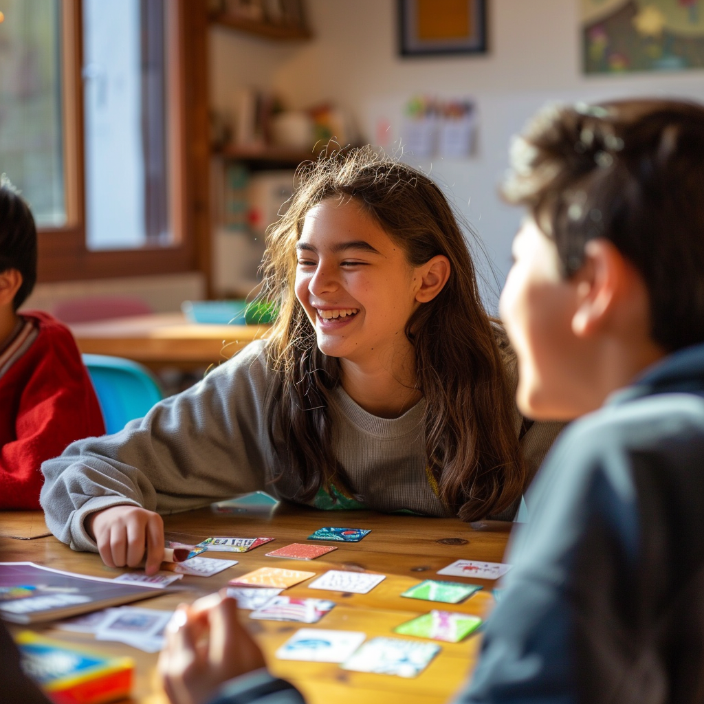
Lerntipps: Lernmaterialien
von Alex, Gerald, Benji

Slide 2
Lernmaterialien
Spielerisches & kreatives Lernen
Abwechslungsreiche Methoden
Ideal für unterwegs oder zwischendurch
Kurze, regelmäßige Wiederholungen
Langfristige Festigung von Wissen

Slide 3
Stichwortzettel im Haus
Gute Leser erkennen Wörter unbewusst
Wichtige Fakten auf Post-its notieren
Post-its an auffälligen Orten platzieren (z. B. WC-Tür, Kühlschrank)
Wissen im Alltag regelmäßig wiederholen

Slide 4
Lernplakat
Große Übersicht auf einem Blatt Papier
Wichtige Fakten zum Lernthema notieren
Plakat sichtbar aufhängen (z. B. Zimmerwand)
Spätestens eine Woche vor der Prüfung
Regelmäßige Wiederholung des Stoffs

Slide 5
Listen schreiben
Lerninhalte klar strukturieren
Drei bis neun Punkte pro Liste
Erleichtert das Einprägen des Stoffs
Unterstützt systematisches Wiederholen

Slide 6
Schummelzettel
Nicht zum Schummeln, sondern zur Prüfungsvorbereitung
Alle wichtigen Inhalte notieren
Schrittweise kürzen auf das Wesentliche
Zettel auswendig lernen
Optimale Vorbereitung durch Reduktion und Wiederholung

Slide 7
Lernaufnahmen
Texte laut vorlesen und aufnehmen
Beim Hören mitsprechen und Pausen einbauen
Gedanklich wiederholen und später mitlesen
Ideal für mündliche Prüfungen & Sprachenlernen
Lernen unterwegs oder nebenbei möglich

Slide 8
Lern-Dart
Dartboard zeichnen
Mit Stift auf das Board „werfen“
Getroffene Frage beantworten
Allein oder mit Freunden spielbar
Punkte für richtige Antworten – zusätzlicher Anreiz

Slide 9
Karteikarten
Vorderseite: Frage oder Fachbegriff
Rückseite: Antwort
Nur das Wesentliche notieren
Karten regelmäßig mischen und wiederholen
Gelerntes aussortieren
Lernen in freien Momenten – auch mit einer Karte
In der Gruppe Karten tauschen & gemeinsam lernen

Slide 10
Lernbüchlein
Kompakte Übersicht wichtiger Informationen
Einfache Falttechnik mit sechs Seiten
Jede Seite für ein Thema oder Fakten nutzen
Praktisch & immer griffbereit
Ideal zum Wiederholen unterwegs

Slide 11
Memory
Begriffe & passende Paare auf Kärtchen schreiben
z. B. Definitionen, Übersetzungen, Jahreszahlen
Karten mischen & nach und nach aufdecken
Passende Paare beiseitelegen
Allein oder mit anderen spielbar
Spielerisches Lernen mit Spaßfaktor
Besonders geeignet für Vokabeln, Hauptstädte, Fachbegriffe

Slide 12
Unser Ranking
Stichwortzettel im Haus
Lernplakat
Listen schreiben
Schummelzettel
Lernaufnahmen
Karteikarten
Lernbüchlein
Memory
Perfekt
Schlecht

Slide 13
Danke für eure Aufmerksamkeit!

